Slide 2
DRŽAVNA MATURA 2015.
prijave ispita u ljetnom roku od 1.12.2014. – 2.2.2015.u 12:00
prijave studijskih programa u ljetnom roku od 7.1.2015.–17.7.2015. (osim studijskih programa koji su odredili raniji rok prijave)
polaganje ispita u ljetnom roku od 5.6.2015. do 30.6.2015.
objava privremenih rezultata državne mature 13.7.2015.
objava konačnih rezultata državne mature 20.7.2015.
podjela svjedodžbi državne mature 22.7.2015.
upisi na studijske programe od 23.7.2015. (može i bez svjedodžbe DM)

Slide 3
Korisni linkovi….
www.ncvvo.hr (Nacionalni centar)
www.postani-student.hr (Nacionalni informacijski sustav prijave na visoka učilišta - NISpVU)
www.studij.hr (Središnji prijavni ured)

Slide 4
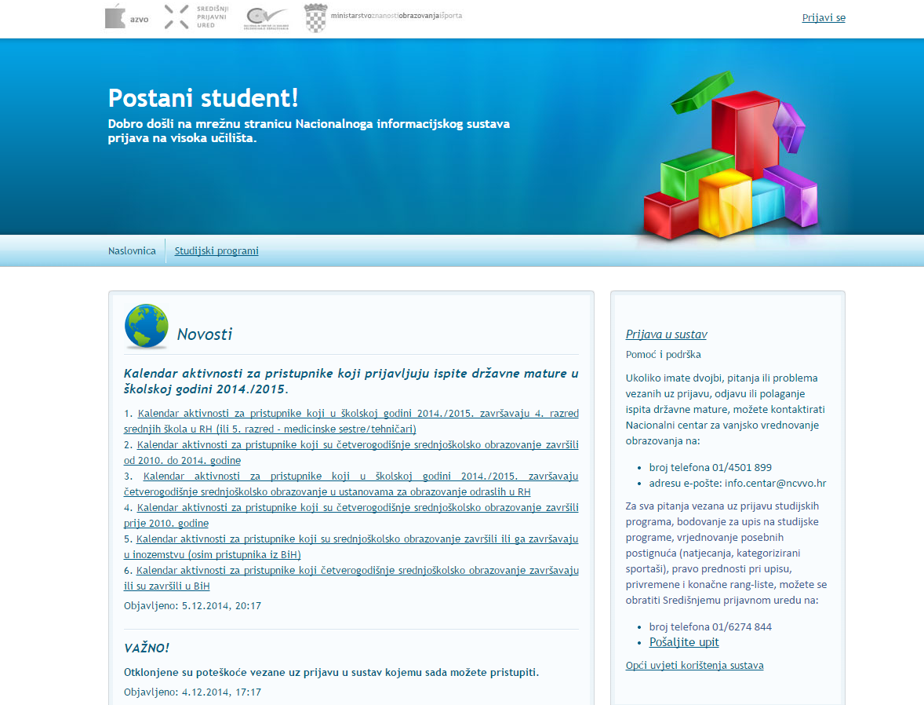
www.postani-student.hr

Slide 5
www.studij.hr

Slide 6
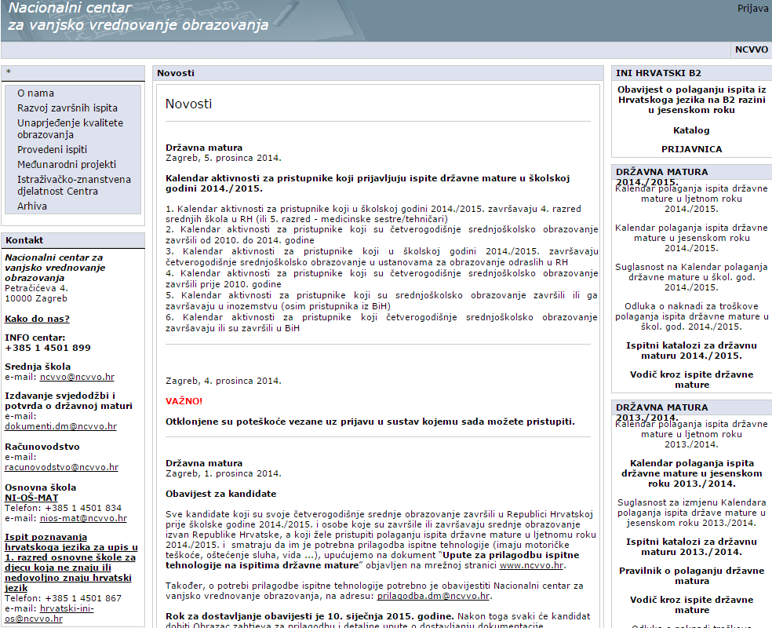
www.ncvvo.hr

Slide 7
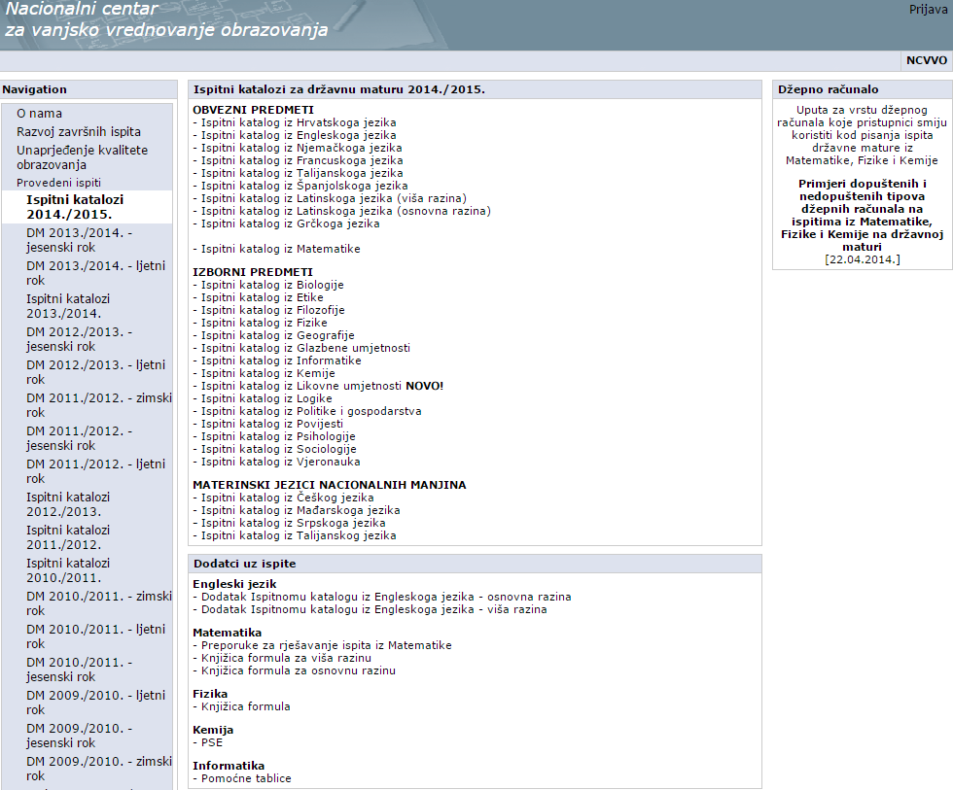
www.ncvvo.hr ispitni katalozi

Slide 8
Dokumenti….
PRAVILNIK O POLAGANJU DRŽAVNE MATURE
KALENDAR POLAGANJA ISPITA DRŽAVNE MATURE ŠKOLSKE GODINE 2014./2015.
VREMENIK ISPITA DRŽAVNE MATURE ŠKOLSKE GODINE 2014./2015.
VODIČ KROZ ISPITE DRŽAVNE MATURE.
ISPITNI KATALOZI ZA DRŽAVNU MATURU 2014./2015.

Slide 9
www.ncvvo.hr Vodič kroz ispite državne mature

Slide 10
www.ncvvo.hr

Slide 11
www.ncvvo.hr

Slide 12
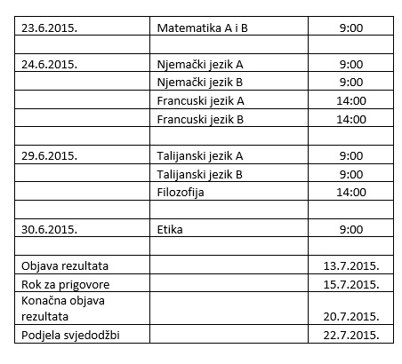
www.ncvvo.hr Kalendar polaganja ispita u ljetnom roku 2014./2015.

Slide 13
Pravilnik o polaganju državne mature
Članak 1.
(3) Srednje obrazovanje učenika u strukovnim i umjetničkim programima obrazovanja, koji traju najmanje četiri godine, završava izradbom i obranom završnoga rada u organizaciji i provedbi škole.

Slide 14
Članak 3.
(1) Ispite državne mature čine ispiti obveznoga dijela i ispiti izbornoga dijela.
Članak 4.
(1) Ispite obveznoga dijela čine ispiti iz sljedećih predmeta:
– Hrvatski jezik
– Matematika
– strani jezik
(5) Kao ispit obveznoga dijela državne mature može se polagati samo strani jezik čiji je sadržaj propisan ispitnim katalogom, a iz kojega je učenik u najmanje dvije školske godine tijekom srednjeg obrazovanja bio pozitivno ocijenjen.

Slide 15
Članak 6.
(1) Ispiti obveznoga dijela državne mature mogu se polagati na jednoj od dviju razina i to:
A – višoj razini
B – osnovnoj razini.

Slide 16
Članak 8.
U jednome danu mogu se polagati najviše dva ispita državne mature.
Članak 16.
(1) Pravo pristupa polaganju državne mature, odnosno ispita državne mature imaju učenici, odnosno pristupnici koji su s uspjehom završili završni razred na kraju nastavne godine, što uključuje i učenike, odnosno pristupnike kojima je pozitivno riješen prigovor na zaključenu negativnu ocjenu.

Slide 17
Prilagodba ispitne tehnologije
http://dokumenti.ncvvo.hr/SS/2010-01-08/upute_prilagodba.pdf

Slide 18
Kontakt
Melita Marinelli, prof. biologije i kemije
ispitna koordinatorica za državnu maturu
mail: melita.marinelli@gmail.com
tel: 098/956 55 37

